Slide 1
Лекция 6 Тема: Формирование навыков управления клиент-серверными системами управления базами данных (СУБД), такими как MySQL
Дисциплина: Операционные системы
Лектор: Аяпбергенова Асем Тултановна
Кафедра: Программная инженерия

Slide 2

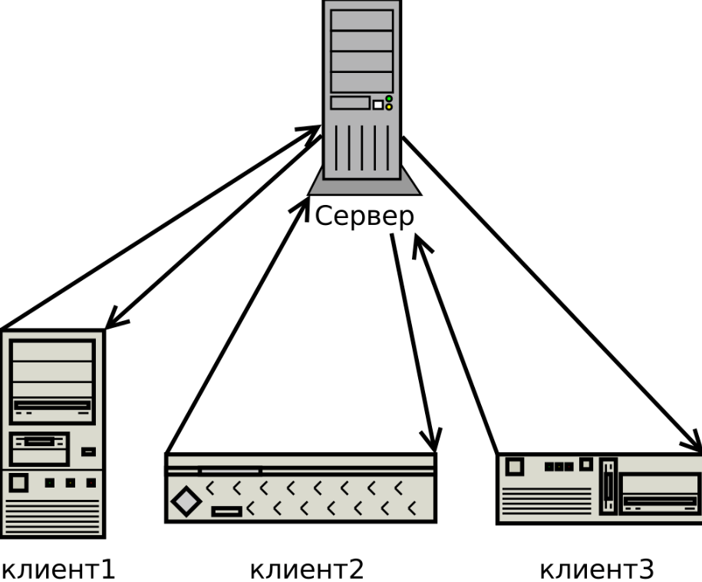
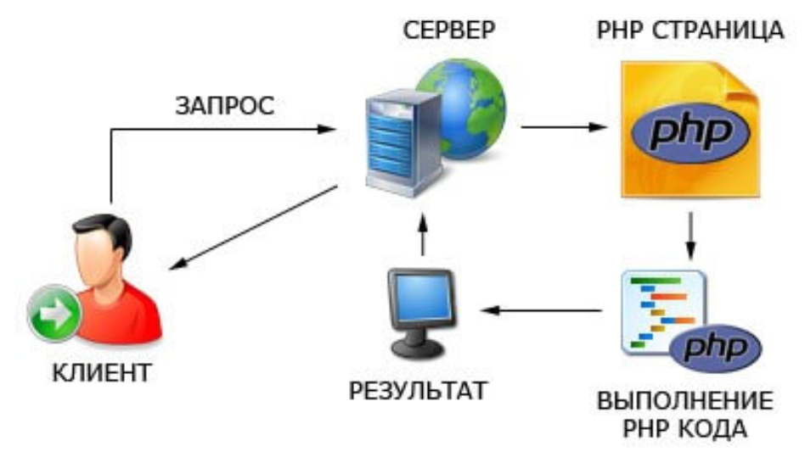
Пример двухуровневой архитектуры
Как работает сервер

Slide 3
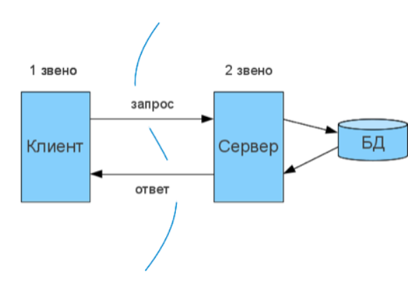
Архитектура клиент-сервер
Изучение теоретических основ:
➢ Понятие клиент-серверной архитектуры
Примеры клиент-серверных систем
Сетевые протоколы

Slide 4
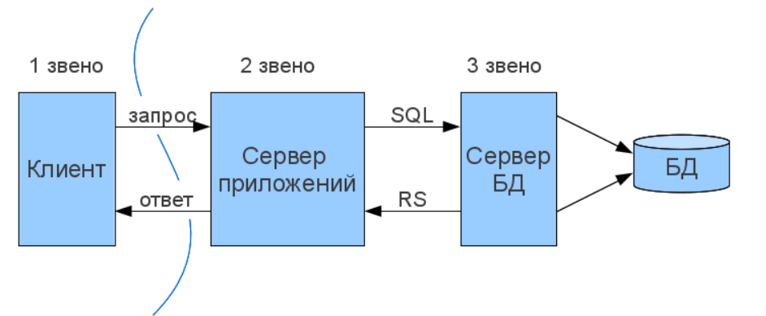
Трехзвенная архитектура - сетевое приложение разделено на две и более частей, каждая из которых может выполняться на отдельном компьютере.

Slide 5
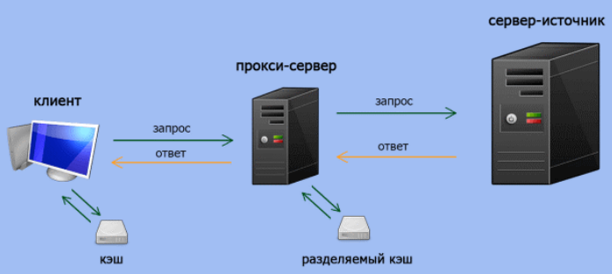
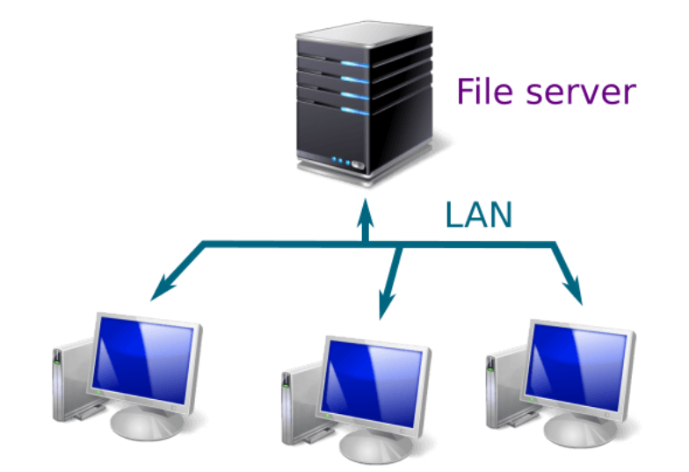
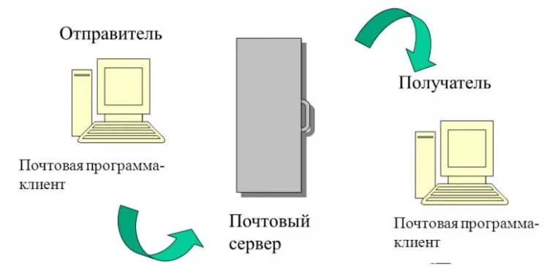
Клиент-серверные технологии
Типы сервисов:
Web-серверы
Серверы приложений
Серверы баз данных
Файл-серверы
Прокси-сервер
Файрволы (брандмауэры)
Почтовые серверы
Серверы удаленного доступа (RAS)

Slide 6
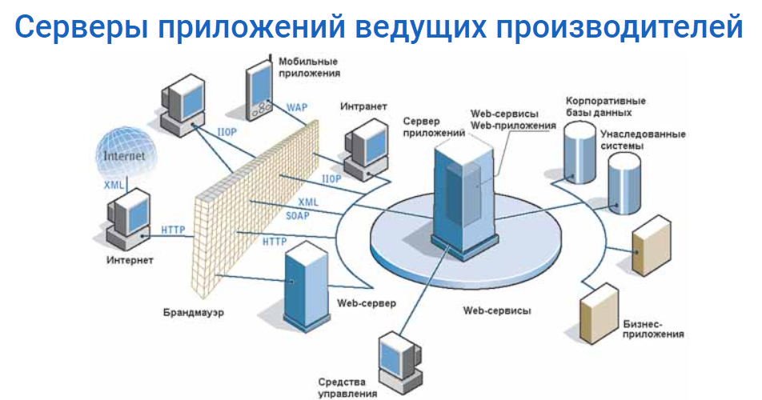
Типичная архитекура решений с применением
сервера приложений

Slide 7

Администрирование серверов
➢ Установка и настройка серверов:
Обеспечение безопасности:
Мониторинг и диагностика:
Резервное копирование и восстановление:
Управление обновлениями:
Обеспечение доступности сервисов:
Работа с базами данных:
Документирование процессов:
➢ Настройка виртуальных машин и серверов:
Установка серверных ОС.
Развертывание веб-приложений и баз данных.
➢ Управление пользователями и группами:
Команды useradd, usermod, chmod, chown для настройки прав в Linux.
➢ Резервное копирование и восстановление:
Настройка систем бэкапа, таких как Rsync, Bacula, или встроенных утилит Windows.

Slide 8




1. Установка MySQL: Linux:
Для систем на базе Debian/Ubuntu используйте команду:
2. Обновите список пакетов:
4. Проверьте статус MySQL:
Убедитесь, что сервер MySQL запущен:
3. Установите MySQL Server:

Slide 9

Начальная настройка:
Защита MySQL (необязательно): Настройте безопасность MySQL с помощью встроенного скрипта:
Создание и управление пользователями: Создание нового пользователя:
Создание пользователя newuser с паролем userpassword, который может подключаться только с локального хоста:

Slide 10

Назначение прав новому пользователю:
Предоставить все права на базу данных mydatabase:
Предоставить только права на чтение и запись:
Удаление пользователя:

Slide 11
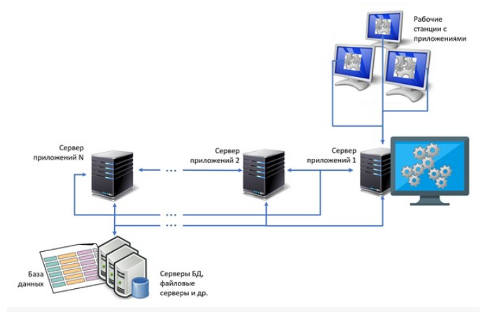

Slide 12
СПАСИБО ЗА ВНИМАНИЕ!!!

